Slide 1
ОГБУ «Реабилитационный центр для детей и подростков с ограниченными возможностями здоровья имени В.З.Гетманского»
Интерактивная игра для детей
младшего школьного возраста
Подготовила
Социальный педагог
Анохина Людмила Васильевна

Slide 2
Игра
«Кто хочет стать миллионером?»
« Россия – родина моя »
Вам будут предложены
10 вопросов
и 4 варианта ответов.
Только один ответ правильный.
Желаем удачи!

Slide 3
50/50
1 000 000
500 000
250 000
125 000
100 000
50 000
5 000
1000
500
100

Slide 4
1 000 000
500 000
250 000
Укажите последовательность полос на российском флаге сверху вниз
125 000
100 000
25 000
5 000
А Белая, синяя, красная
В Синяя, красная, белая
1000
500
Б Красная, белая ,синяя
Г Синяя, белая , красная
100

Slide 5
Ваш выигрыш
100 рублей

Slide 6
1 000 000
500 000
250 000
125 000
100 000
50 000
5 000
1000
500
100

Slide 7
1 000 000
500 000
250 000
Человек, любящий свою родину?
125 000
100 000
50 000
5 000
А Гражданин
В Герой
1000
500
Б Политик
Г Патриот
100

Slide 8
Вы заработали
500 рублей

Slide 9
50/50
1 000 000
500 000
250 000
125 000
100 000
50 000
5 000
1000
500
100

Slide 10
50/50
1 000 000
500 000
250 000
Когда отмечается государственный праздник - День народного единства?
125 000
100 000
50 000
5 000
А 1 ноября
В 14 ноября
1000
500
Б 4 ноября
Г 24 декабря
100

Slide 11
Вы заработали первую
несгораемую сумму
1000 рублей

Slide 12
50/50
1 000 000
500 000
250 000
125 000
100 000
50 000
5 000
1000
500
500
100
100

Slide 13
50/50
1 000 000
500 000
250 000
Из какого числа субъектов состоит наша страна?
125 000
100 000
50 000
5 000
А 89
В 75
1000
500
500
Б 97
Г 90
100
100

Slide 14
Вы увеличили
свой выигрыш

Slide 15
50/50
1 000 000
500 000
250 000
125 000
100 000
50 000
5 000
1000
500
100

Slide 16
50/50
1 000 000
500 000
250 000
Официальное название нашей страны?
125 000
100 000
50 000
5 000
А Россия
В Российская Федерация
1000
500
Б Московия
Г Русь
100

Slide 17
Теперь у вас
50 000 рублей!

Slide 18
50/50
1 000 000
500 000
250 000
125 000
100 000
50 000
5 000
1000
500
100

Slide 19
50/50
1 000 000
500 000
250 000
Что есть у каждого субъекта Российской федерации?
125 000
100 000
50 000
5 000
А Речёвка и девиз
В Гимн
1000
500
Б Герб и флаг
Г Лозунг и девиз
100

Slide 20
Вы заработали
несгораемую сумму
100 000 рублей

Slide 21
50/50
1 000 000
500 000
250 000
125 000
100 000
50 000
5 000
1000
500
100

Slide 22
50/50
1 000 000
500 000
250 000
Глава нашего государства - это...
125 000
100 000
50 000
5 000
А Император
В Губернатор
1000
500
Б Король
Г Президент
100

Slide 23
Не каждый может
заработать
125 000 рублей

Slide 24
50/50
1 000 000
500 000
250 000
125 000
100 000
50 000
5 000
1000
500
100

Slide 25
50/50
1 000 000
500 000
250 000
Город — субъект РФ:
125 000
100 000
50 000
5 000
А Белгород
В Севастополь
1000
500
Б Волгоград
Г Смоленск
100

Slide 26
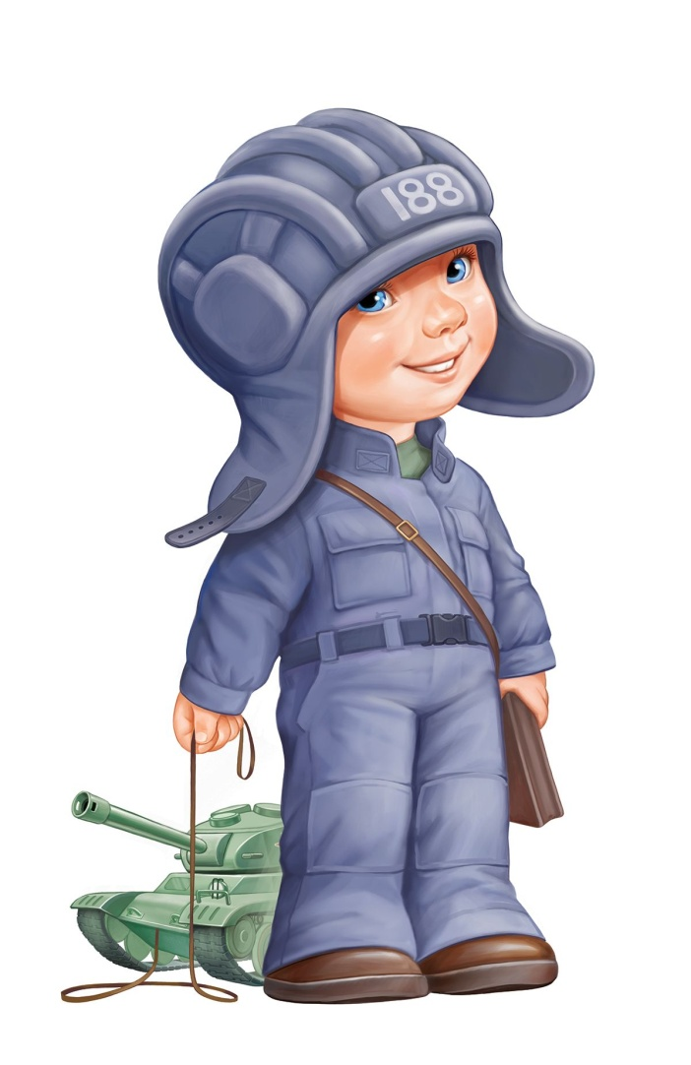
Вы заработали
приличную сумму
250 000 рублей

Slide 27
50/50
1 000 000
500 000
250 000
125 000
100 000
50 000
5 000
1000
500
100

Slide 28
50/50
1 000 000
500 000
250 000
Что является субъектами Российской Федерации?
125 000
100 000
50 000
5 000
А Только области и края
В Только республики
1000
Б Только Москва ,
Санкт-Петербург и Севастополь
Г Все перечисленное
500
100

Slide 29
Теперь у вас
500 000 рублей!

Slide 30
50/50
1 000 000
500 000
250 000
125 000
100 000
50 000
5 000
1000
500
100

Slide 31
50/50
1 000 000
500 000
250 000
Субъектами РФ являются:
125 000
100 000
50 000
5 000
А Края
В Районы
1000
500
Б Сельские поселения
Г Населенные пункты
100

Slide 32
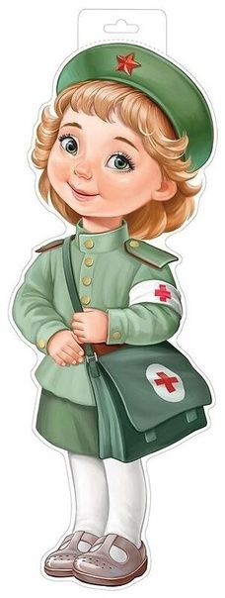
Поздравляем
с выигрышем
1 000 000 рублей!

Slide 33
До новой встречи!

Slide 34
Очень жаль!
Вы покидаете игру
без выигрыша.
Продолжить игру
Покинуть игру

Slide 35
Очень жаль!
Вы покидаете игру
без выигрыша.
Продолжить игру
Покинуть игру

Slide 36
Очень жаль!
Вы покидаете игру
без выигрыша.
Продолжить игру
Покинуть игру

Slide 37
Вы покидаете игру.
Ваш выигрыш составил
1 000 рублей.
Продолжить игру
Покинуть игру

Slide 38
Вы покидаете игру.
Ваш выигрыш составил
1 000 рублей.
Продолжить игру
Покинуть игру

Slide 39
Вы покидаете игру.
Ваш выигрыш составил
1 000 рублей.
Продолжить игру
Покинуть игру

Slide 40
Вы покидаете игру.
У Вас 100 000 рублей!
Продолжить игру
Покинуть игру

Slide 41
Вы покидаете игру.
У Вас 100 000 рублей!
Продолжить игру
Покинуть игру

Slide 42
Вы покидаете игру.
У Вас 100 000 рублей!
Продолжить игру
Покинуть игру

Slide 43
Вы покидаете игру.
У Вас 100 000 рублей!
Продолжить игру
Покинуть игру

Slide 44
До новой встречи!

Slide 45
Ресурсы интернета
http://img842.imageshack.us/img842/1323/uq8sx.jpg - заставка игры
https://zvuk.top/tracks/кто-хочет-стать-миллионером
звуки к игре
http://do.gendocs.ru/pars_docs/tw_refs/125/124165/124165_html_m1d622ee3.png - рисунок профессора

